Slide 1
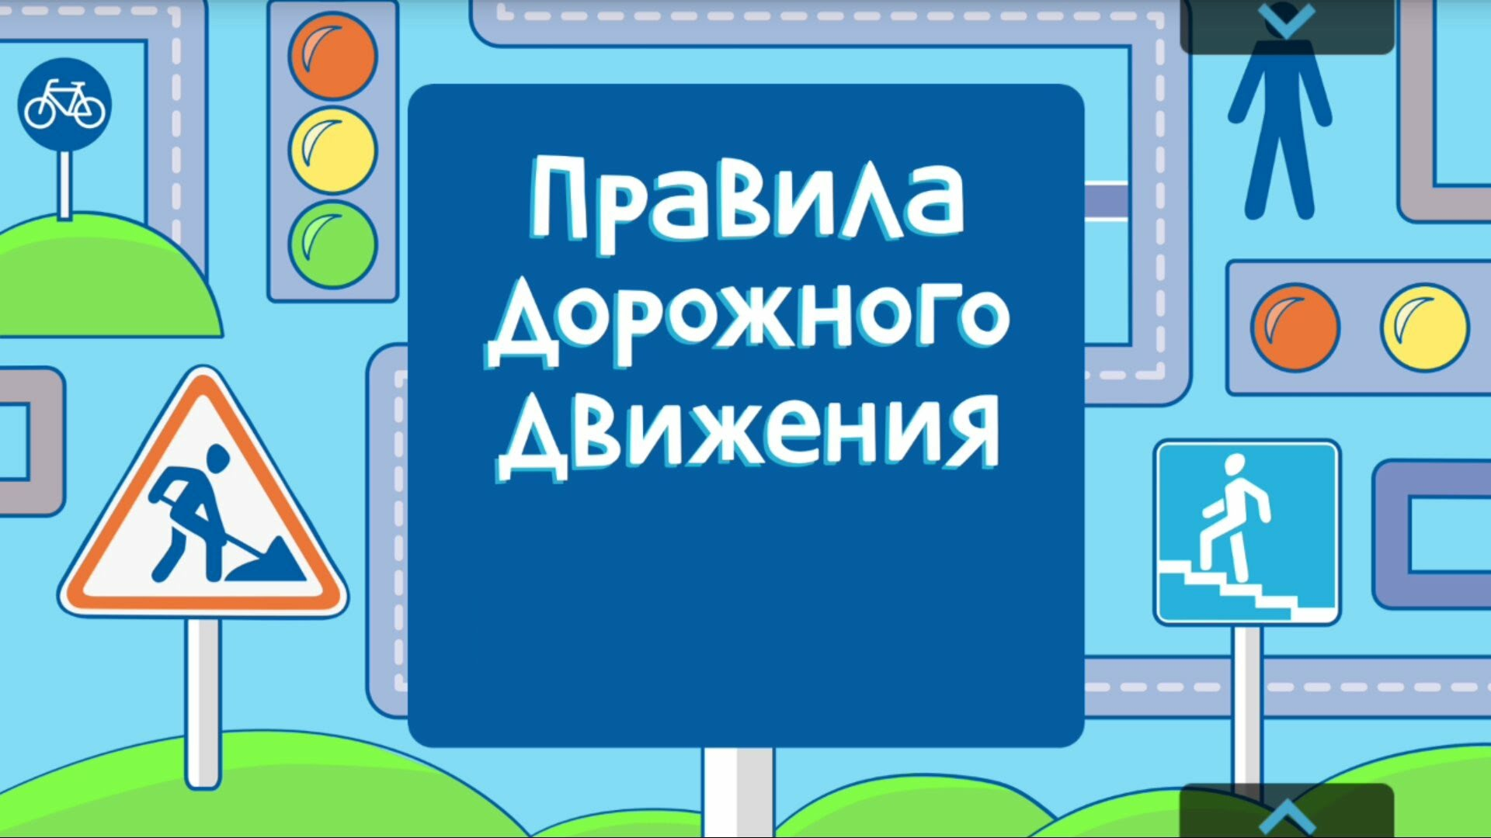
Дидактическая игра
«Не зевай-быстро отвечай»
Выполнила: Нурмиева М.В., воспитатель высшей квалификационной категории.

Slide 2
Цель игры:
-активизировать процессы мышления, внимания и речи детей; -закрепить правила безопасного поведения на дороге;
-воспитывать сообразительность и находчивость.

Slide 3
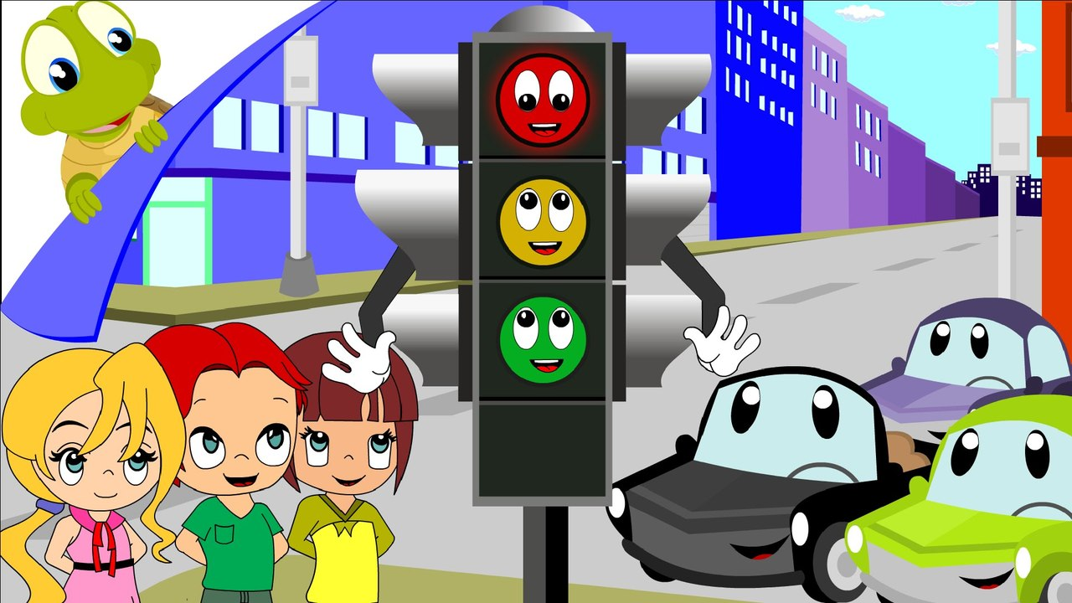
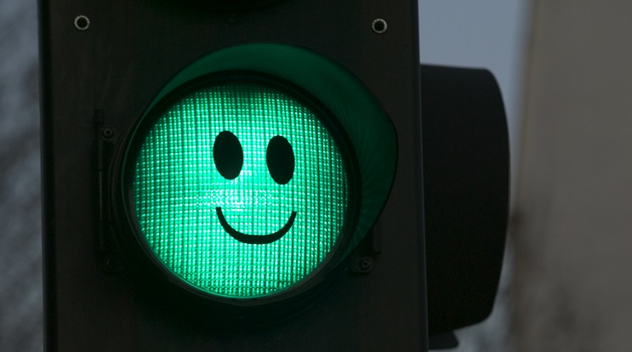
На какой сигнал светофора можно переходить дорогу?

Slide 4
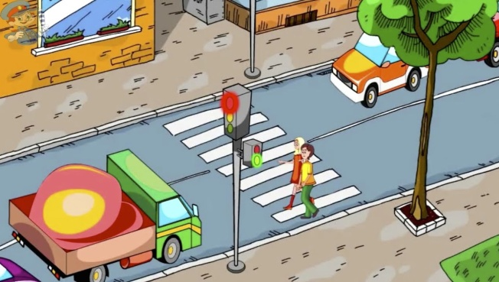
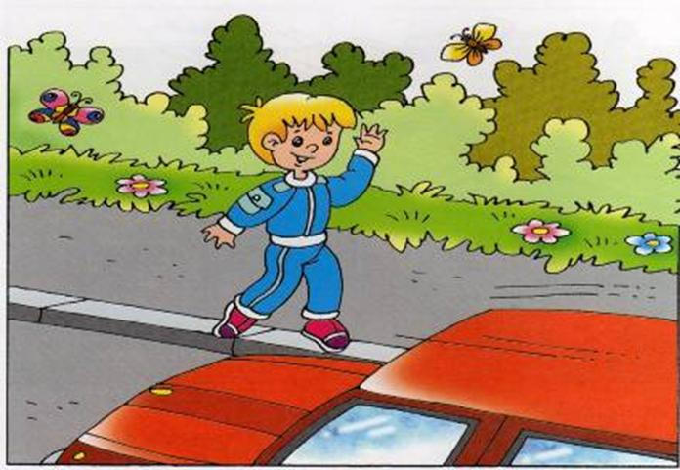
По какому элементу дороги должен ходить пешеход?

Slide 5
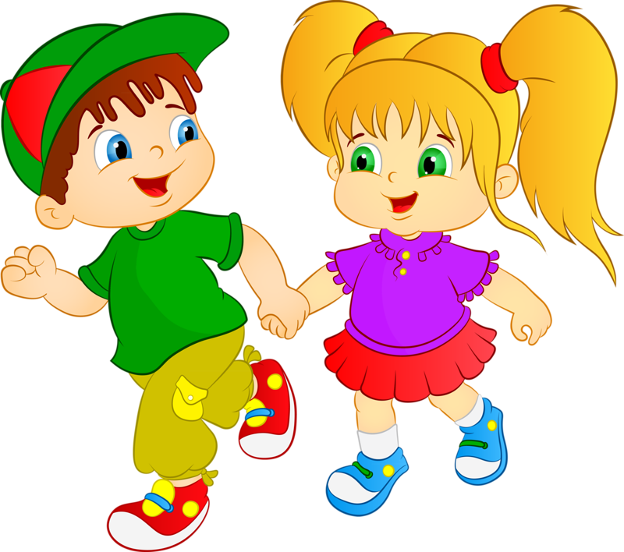
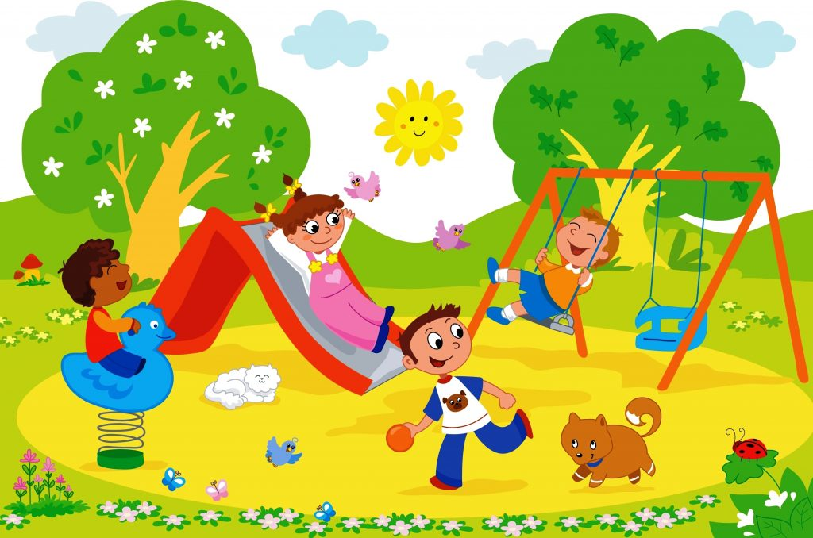
Где можно играть в различные игры?

Slide 6
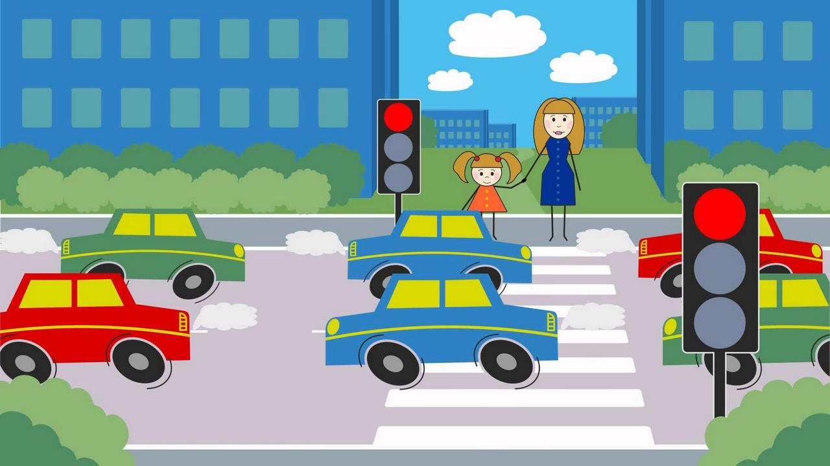
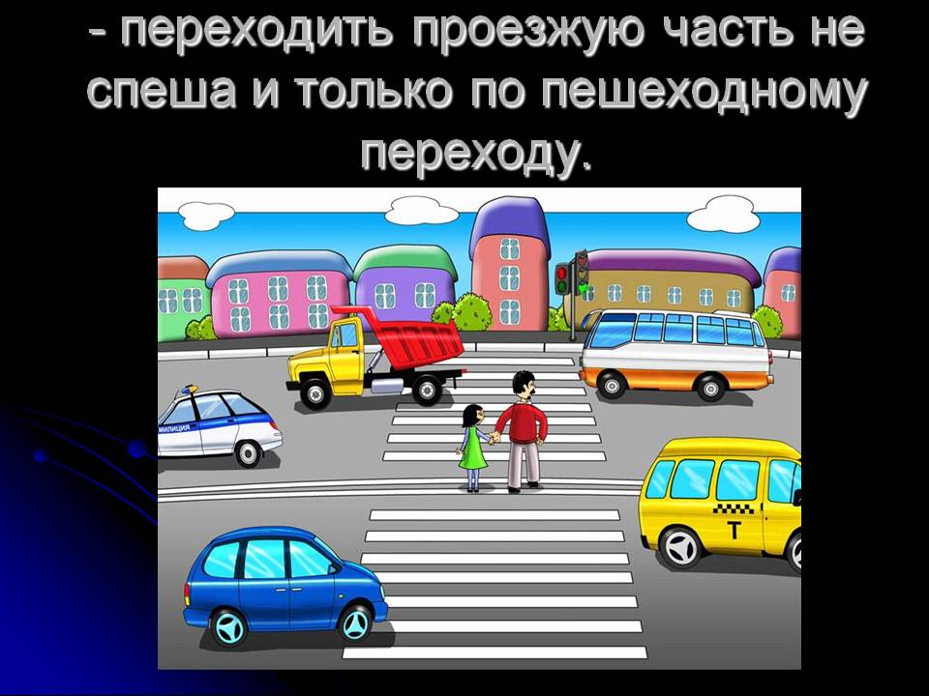
Где можно переходить проезжую часть?

Slide 7

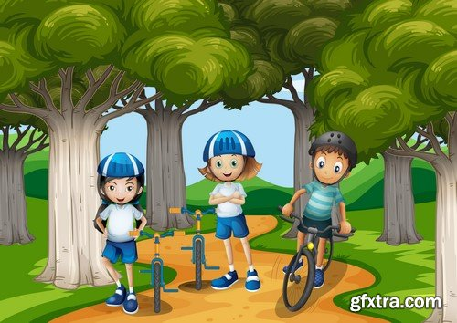
Где можно кататься на велосипеде?

Slide 8
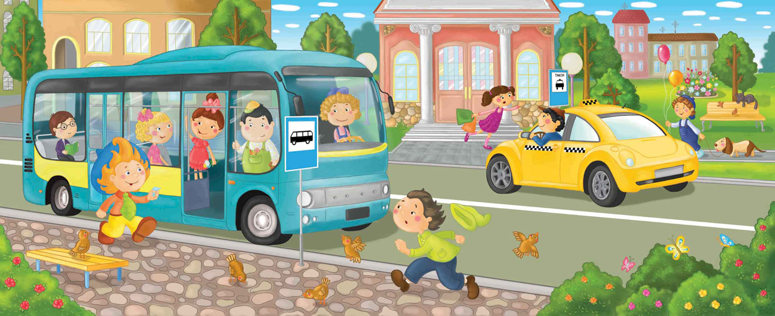
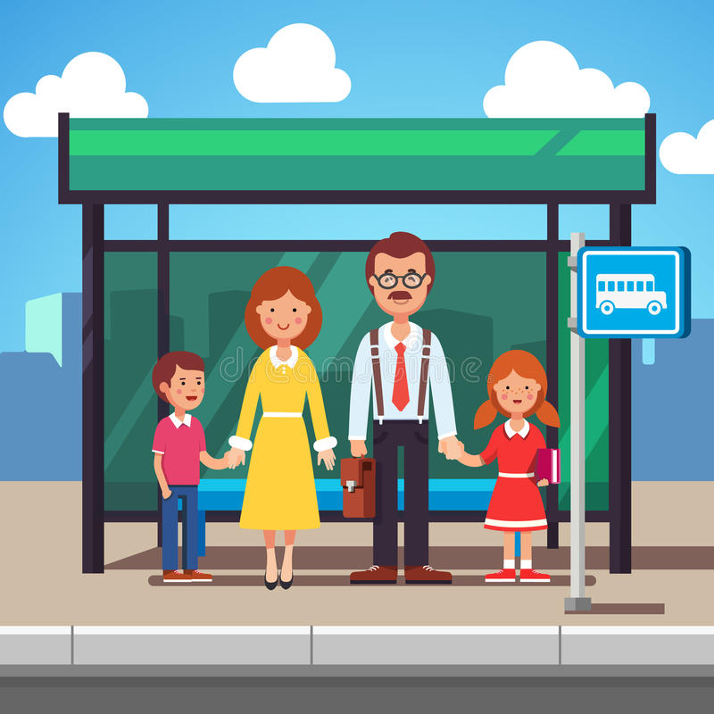
Место для ожидания маршрутного транспортного средства?

Slide 9
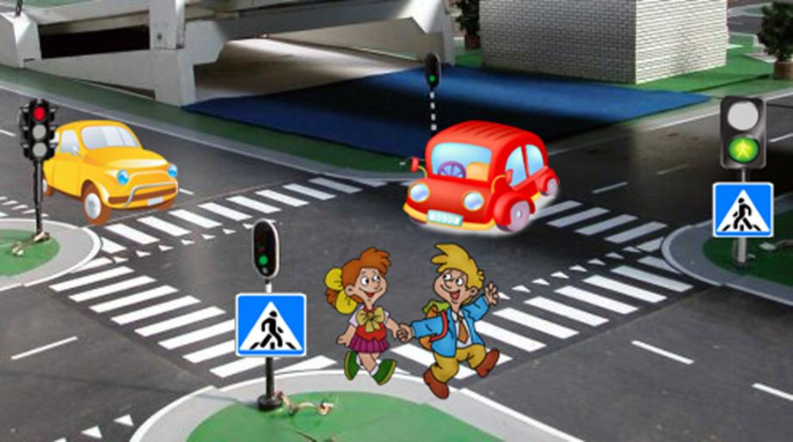
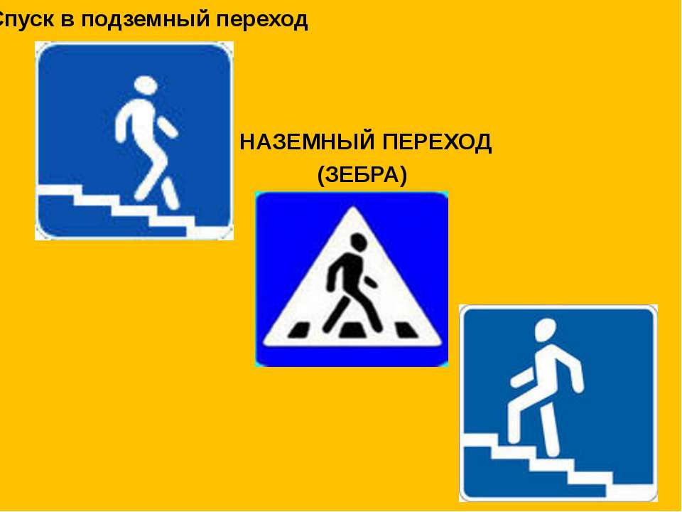
Какие виды переходов вы знаете?

Slide 10
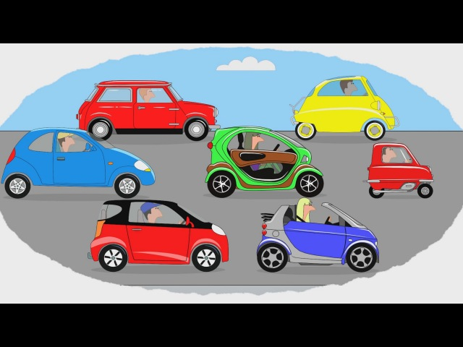
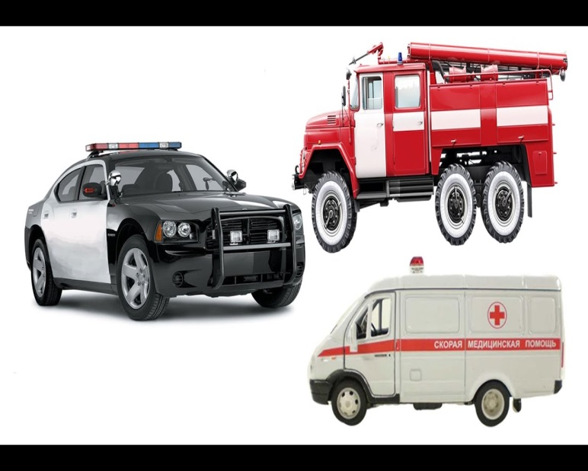
Какие автомобили оборудованы специальными звуковыми и световыми сигналами?

